Slide 1
Medikamentell behandling

Slide 2
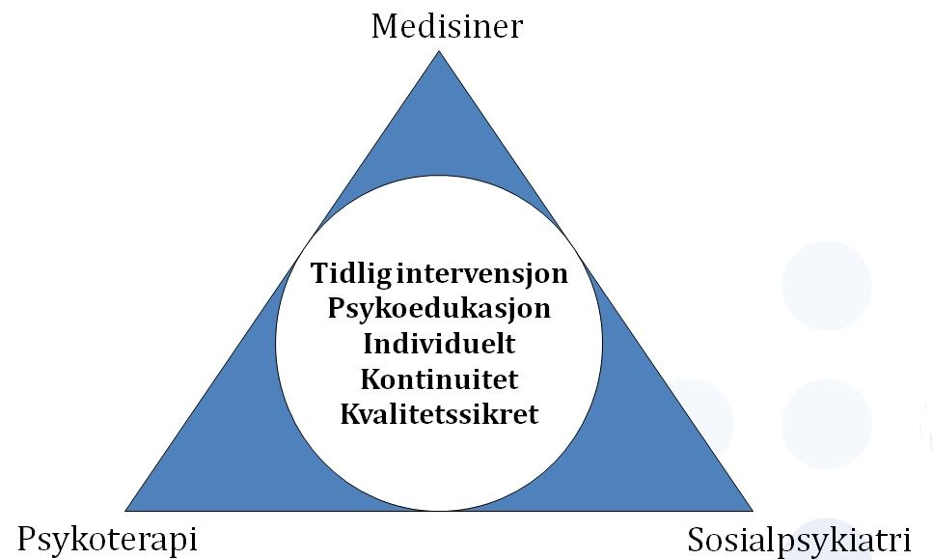
Behandling
Notes:
Mange tenker medisin når vi snakker om behandling, men det er viktig å legge vekt på flere ulike retninger og tverrfaglighet for å sikre god behandling. Denne figuren gjenspeiler dessverre ikke virkeligheten, men heller behandling slik vi må bestrebe oss på at den skal være.
Inne i sirkelen ser vi at det er noen generelle begreper – som tidlig intervensjon. Dette betyr at jo tidligere man iverksetter behandling, jo bedre prognose. Dette gjelder for alle typer sykdommer og psykiske lidelser (kan knytte dette opp til bipolar lidelse – at det ofte tar lang tid før rett diagnose stilles og at det derfor kan ta lang tid før man får rett behandling).
Nyeste forskning viser at psykoedukasjon er viktig del av behandling og kan virke forebyggende (psykoedukasjon = lære om egen sykdom og mestringsstrategier). Psykoedukasjon i alle fasene innebærer rett informasjon til rett tid. Pasienten må være tilgjengelig og motivert, informasjon må gjerne gjentas flere ganger på ulike måter.
Behandlingen bør være individuelt tilpasset i forhold til den enkelte.
Når det gjelder kontinuitet – hva er deltakernes erfaringer ift. til dette? (For mange kan det oppleves som en kamp å få behandling og oppfølgning over tid).
Ser på de spesifikke behandlingsformene – ”medisin” innebærer også samtale (og psykoedukasjon), ”sosialpsykiatri” innbefatter nettverk/ familie/ innleggelse i institusjon/ bydelen. Psykoterapi – spør deltakerne hva det er ? (samtalebehandling) – finnes ulike former for psykoterapi (snakke mer om neste gang).
Viktig at de forskjellige tiltakene er integrert.

Slide 3
Formål
Dempe symptomer
Forebygge nye episoder
Forebygge selvmord
Minimere sosiale og psykiske konsekvenser

Slide 4
Notes:
Hva slags type behandling skal iverksettes? Må se på hvor i forløpet pasienten er.
Bør starte tidligst mulig – fokus for kurset å identifisere tidlige varselsymptom og ha klare tiltak.
Akuttfasen (akuttbehandling = symptomlindring), ellers blir forløpet lenger. Fortsatt et tidsspeil på noen uker.
Fortsettelsesfasen – stor fare for tilbakefall – må holde igjen, mange føler seg friskere enn de er. Ofte bedre symptommessig enn funksjon.
Vedlikeholdsfase: vedlikeholdsbehandling for å forebygge nytt tilbakefall, ikke sette i gang før ferdig med fortsettelsesfasen.
Orange strek = naturlig forløp ved depresjon (kan vare i opptil 9-12 mnd hvis man ikke gjør noe – kan få store sosiale og økonomiske konsekvenser)
Gul strek = behandling (kommer mye raskere ut av depresjonen). Bør vare minst ett år uansett, men ofte flere år ved bipolar lidelse, avhengig av alvorlighetsgrad
Stiplet rød linje = hvis man reduserer for fort medisinering eller tar på seg for mye av vanlige forpliktelser (jobb, familie, sosialt), da er risiko for tilbakefall høy.

Slide 5
Behandlingsfaser
Akuttfasen
  Mani: Skjerming, medisiner, psykoedukasjon
  Depresjon: Aktivisering, støtte, medisiner, psykoedukasjon
  Psykose: Antipsykotika, psykoedukasjon
Vedlikeholdsfasen (forebygging)
  Psykoedukasjon, medisiner, psykoterapi, familieterapi m.m.

Slide 6
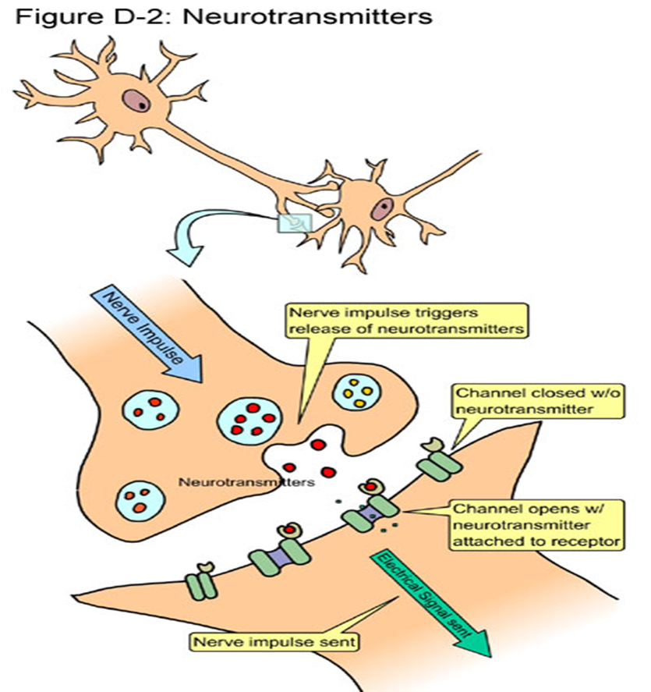
Hvordan virker medisinene på hjernen?
Medisin kan virke inn på:
Dannelsen – frisettingen
Omsetting – reopptak
Kobling til reseptor
  - Av signalstoffer (nevrotransmittere)
Notes:
Hvordan innvirker medisinene på hjernen, hvilke hjernestrukturer er aktuelle og hvilke signalstoffer?
Forklar figuren: Øverst se vi to hele nerveceller og utsnitt (forstørrelsesbildet) viser kobling mellom dem (synapse), og signaloverføring mellom cellene – via den elektriske nerveimpulsen (blå pil). Hvordan kommer den videre til neste celle, jo bed signalstoff. Slik foregår det i alle nerveceller. Gjennomgå de forskjellige mekanismene som medikamenter virker inn på:
dannelse- frisetting: Presynaptisk (sjelden galt)
omsetning – fjerne transmittor fra synapsen (pumpes tilbake eller nedbrytes). SSRI virker ved å hemme reopptaket, det blir mer serotonin i spalten – bedre effekt på depresjon
kobling til reseptor – blokkeres av medikamentet. Signalet blir redusert, slik som antipsykotika virker – hemmer dopamin og mindre oppstemt og psykose.
Husker deltakerne navnet på de hjernestrukturer som var involvert? (de limbiske strukturer områder i hjernen som regulerer følelser, stemningsleie og søvn, særlig amygdala, hippocampus og nucleus surpachiasmaticus – repetisjon fra kursdag 2)
Hva er bipolar lidelse når vi snakker om funksjonssvikt i disse hjerneområdene?
Manglende funksjon i forhold til å regulere signalstoffer som sikrer optimal kommunikasjon mellom hjerneceller i disse områdene. For mye eller for lite av signalstoffer gir symptomer på hypomani, mani eller depresjon.
Medisiner virke inn på disse strukturene og demper symptomene ved å regulere dannelsen/frigjøring/omsetning i synapsespalten/reopptak av signalstoffer.

Slide 7
Pause
10 minutter

Slide 8
Grunnlag for valg av behandling
Klinisk bilde (aktuelle symptomer) og tidligere forløp
Individuelle faktorer
Klinisk skjønn og erfaring
Finne alternativer, drøfte disse
Pasienten og lege treffer beslutning i samarbeid

Slide 9
Hvordan velge beste medikament?
Kvalitet på bevis for effekt
Kunnskap som bygger på systematiske oversikter og metaanalyser av randomiserte kontrollerte studier
Godt utformet kliniske studier, ikke randomiserte
Godt utformede studier som sammenliknende- og kasusstudier
Rapporter eller uttalelser fra autoritative fagkomiteer o.l. Mangel på kliniske studier av akseptabel kvalitet

Slide 10
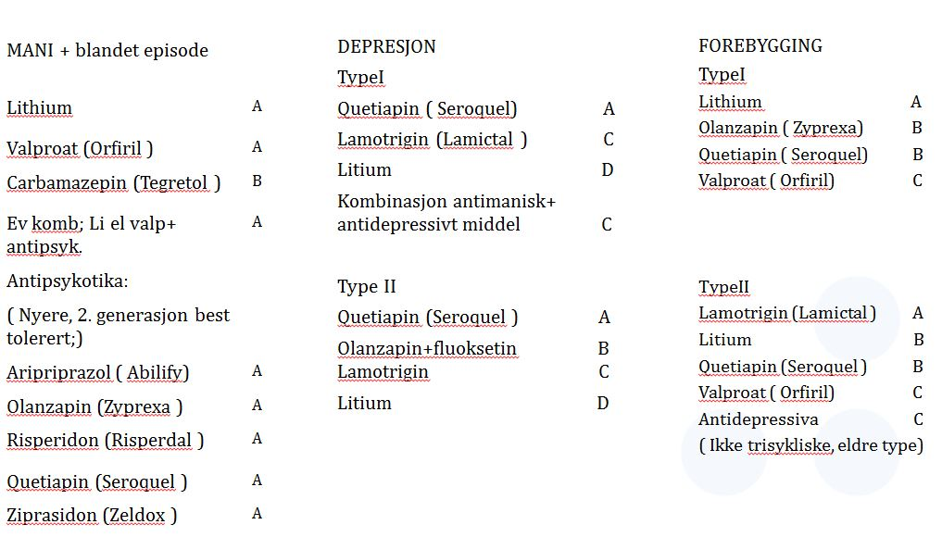
Bevis for effekt
Notes:
Ref: Anbefalinger i henhold til «Nasjonale faglige retningslinjer for utredning og behandling av bipolare lidelser, IS-1925»
Depresjon: Bruk SSRI kun som tillegg til stemningsstabilisator ved bipolar I
Når SSRI tåles uten at man får maniutvikling kan SSRI brukes som forebygging.
Forebygging:
Kan være forskjell på forebygging av manier
(eks. Lithium) og depresjoner (eks. Lamictal)
OBS – manglende bevis kan også skyldes at det ikke er gjort nok studier
Manier: Straks avslutte behandling med antidepressiva. ( A)
Manier: Bevis for effekt ( A-D) varierer avhengig av om tilstanden er; 1) mild til moderat mani eller blandet episode uten psykotiske symptomer eller 2) alvorlig mani eller blandet episode med psykotiske symptomer ( jmf IS-1925 nasjonal faglig retningslinje…)

Slide 11
Litium
daglig dose (mg): serumverdi:
Litium 166-415 0,5-1,0 mmol/l
Doseres 2 ganger daglig ( 12 timers mellomrom er best )
Litium – viktig å ha korrekt serumverdi for å unngå overdose/ forgiftning
Ved oppstart ukentlig blodprøve , deretter hver måned i et halvt år og senere hver 2.-3. mnd. Hyppige prøver kan være nødvendig ved infeksjon, graviditet eller tegn på forgiftning.
Bivirkninger:
Noen kan utvikle lavt stoffskifte (hypothyreose og ha behov for tilskudd av thyroxin), øker urinproduksjonen, kan gi fin skjelving , kan påvirke nyrene – ikke gi skade men redusert nyrefunksjon.
Notes:
Litium virker ift dannelsen av nevrotransmittere og sannsynligvis også på likevekten mellom nevrotransmittere. Snevert intervall i blodkonsentrasjon (serumverdi) hvor litium virker. Utenfor denne verdi er det risiko for forgiftning. Viktig med regelmessige blodprøver.
Ved langtidsbehandling lavest mulig dose. Ved stabil tilstand i minst 2 år kan dosen justeres ned til nivåer mellom 0,3-0,6 mmol/
Litium (Li) Bivirkninger: Skjelving, tørste og hyppig vannlating, struma, muskeltretthet. Nyre og /eller hjertepåvirkning
OBS Li-forgiftning: Gradvis forverring av ovennevnte symptomer
Litium:
Måler s-speil for å hindre overdosering. Viktig med stabil medikamentinntak.
Må sjekke hjerte og nyrer før oppstart (EKG, blodprøver)

Slide 12
Antiepileptika
Type/ Daglig dose Serumverdi Bivirkninger
Orfiril 500-2000 300-600 µmol/l Fosterskadelig
Tegretol 400-1600 15-45 µmol/l Interaksjoner
Lamictal 200-400 10-40 µmol/l Hudbivirkning
Notes:
Antiepileptika kan virke på mani og depresjon, men de ulike medikamentene har ulik effekt i forhold til mani og depresjon.
Orfiril virker best på mani
Tegretol virker best på mani
Lamictal virker best på forebygging av depresjon
Lamictal: Hudutslett, hodepine,kvalme,diare,trøtthet,innsovningsvansker, interaksjon; bruk av p-piller kan kreve høyere dose Lamictal,
Orfiril: fosterskadelig, kvalme, endret leverfunksjon, trøtthet
Tegretol påvirker omsetning av mange andre legemidler og kan være uheldig å kombinere

Slide 13
Antidepressiva
-virker de ved bipolar depresjon?
Daglig dose (mg): Serumverdi (nmol/l):
Cipramil 20-40 70-350
Cipralex 10-20 25-140
Fontex 20-60 650-2500
Zoloft 50-200 30-175
Seroxat 20-50 70-450
Efexor 75-375 450-2500
Remeron 15-45 30-250
Notes:
SSRI preparat – seretoninreopptakshemmere, dvs hemmer gjenopptak av serotonin. Disse er veldig like og har like bivirkninger.
Efexor SNRI serotonin og noradrenalinreopptakshemmer
Remeron er en presynaptisk alfa2- antagonist som øker noradrenerg og serotonerg nevrotransmisjon . Brukes ofte ved søvnvansker og har færrest seksuelle bivirkninger.
Dokumentasjonen for at antidepressiva har effekt ved bipolar depresjon er ufullstendig. Noen anbefaler bruk, noen anbefaler ikke. Retningslinjene sier at man ikke skal bruke antidepressiva som eneste medisin ved Bipolar lidelse type I, men det kan forsøkes ved type II. En må være obs på om antidepressiva kan føre til:
Fører de til agitasjon og uro? Fører de til hypomani/ mani? Fører de til økt hyppighet av episoder? Er noen antidepressiva bedre enn andre?
Skal alltid seponeres ved mani. Bør være obs på risiko for utvikling av mani og hyppigere episoder.

Slide 14
Antipsykotika
Daglig dose (mg): Serumverdi (nmol/l):
Zyprexa 5-20 30-200
Seroquel/Quetiapin 300-800 100-800
Seroquel Depot tb 300-800
Risperdal 2-6 30-120
Abilify 15
Zeldox dose 80-160
  Bivirkninger (varierer mellom typene) kan være trøtthet, vektøkning, økt blodsukker/kolesterol, motoriske langsomme bevegelser, skjelvinger/uro.
Notes:
Zyprexa: godt mot mani og forebyggende, noe effekt ved depresjon; kan gi problemer ift bivirkninger, særlig vektøkning, blodfettøkning, men er et meget godt preparat.
Quetiapin/ Seroquel: Effekt mot depresjon, mani og forebyggende, hjertebank hos noen, blodtrykksfall når en reiser seg brått hos noen,
Risperdal: maniske episoder
Abilify: maniske episoder og forebygging av maniske episoder
Zeldox: mani
Bivirkninger: (Obs varierer mellom typene) Vanlige: trøtthet/døsighet, vektøkning, mage-tarmplager, økt blodsukker/kolesterol
Sjeldne: Seksuelle problemer, Motoriske (langsomme bevegelser, skjelvinger), Følelse sløvhet, ikke seg selv
Hudforandringer (kviser), hodepine

Slide 15
Blodprøvekontroll
Blodprøve en gang i året eller oftere (Litium og v/ indikasjon)
Mange pasienter har god effekt og få/ingen bivirkninger ved normal blod-konsentrasjonen
Situasjoner hvor det er nyttig å måle blodkonsentrasjon:
  Uteblivelse av virkning
  Bivirkninger
  Mistanke om at medisin ikke tas som foreskrevet
  Inntak av medisin som påvirker blodkonsentrasjon
  Sykdom i lever og/eller nyrer
Notes:
Spørre deltakerne hvor mange som har tatt blodprøver. Bør knytte et samarbeid med fastlege.
En gang i året evt. hvert halvår bør man også ta en standard blodprøvekontroll fordi medisiner for eksempel kan påvirke elektrolytter, leverprøver o.a.

Slide 16
Summegruppe – to og to
Egen erfaring med medisiner og bivirkninger

Slide 17
Pause
10 minutter

Slide 18
Førerkortvurdering
Lovdata kapittel 13.
Psykiske lidelser og svekkelser:
https://lovdata.no/dokument/LTI/forskrift/2016-06-13-655

Slide 19
Legemiddelfri behandling
Enkelte med bipolar lidelse ønsker ikke å bruke medisiner
Frykt for bivirkninger, for lite informasjon
Notes:
Årsak til at noen ikke ønsker medisiner kan være bivirkninger, for lite informasjon, at man assosierer bruk av medisiner til alvorlige sinnslidelser Noen er redd for å bli overmedisinert og « dopet ned».
Viktig med god informasjon om legemidler, plan for behandling med legemidler som tar hensyn til personens preferanser og tidligere erfaringer.
Hovedregel er at helsehjelp bygger på samtykke fra pasient. (Unntak er de som omfattes av tvungent psykisk helsevern;
Ved bipolar lidelse; Klar psykose eller tilstand som preges av funksjonssvikt som er like stor som ved psykose. I slike tilfeller kan TPH samt behandling med legemiddel uten samtykke bli vurdert.)

Slide 20
«Non-compliance» = dårlig etterlevelse
Hvorfor slutter man med medisiner:
  Føler seg frisk
  Mangel på sykdomserkjennelse
  Bivirkninger
  For lite informasjon om medisinens virkning og bivirkning
  Negativ holdning fra familie og/eller samfunn
  Behandling av dårlig etterlevelse: Mer og bedre informasjon til pasienter og pårørende, bruk av medikamenter med færre bivirkninger, samarbeide med lege ved ønske om nedtrapping av medisin

Slide 21
Effekt av farmakologisk behandling på gruppenivå
Mani: God
Forebygging: God til middels
Blandet tilstand: Middels
Depresjon: Middels, vanskeligere å behandle
Mange har ikke full restitusjon mellom episodene

Slide 22
Egenaktivitet til neste gang
Fortsette å føre stemningsdagbok

Slide 23

Pasientkurs i bipolar lidelse og kurspakken © er utarbeidet av psykolog Nina Andresen ved Josefinesgate DPS, voksenpsykiatrisk poliklinikk, i prosjekt ”Forebygging av bipolar lidelse” (2005-2007) – ansvarlig Gunnar Morken, St. Olavs Hospital. Bidrag til kurset har kommet fra Elin Wullum, psykolog, St. Olavs Hospital, avd. Østmarka og Ole Andreassen, professor dr. med., Ullevål universitetssykehus.
Rådet for psykisk helse tildelte midler til prosjektet på vegne av Helse og Rehabilitering, med Extra-midler (Norsk Tipping)
Ansatte i Klinikk for psykisk helse og rus, Vestre Viken, ved Forsknings- og utviklingsavdelingen har i 2018 videreutviklet og revidert presentasjonene i kurspakken slik de fremstår i denne kursrekken.
Notes:
Skal ikke presenteres på kurset, men kommer på hand-out.

